Slide 1
Суицидальное поведение
Суицидальное поведение включает завершенное самоубийство и попытку суицида. Мысли, рассмотрение или планирование суицида относят к идее самоубийства.
Завершенное самоубийство: суицидальный акт, завершившийся смертью.
Попытка самоубийства: несмертельные, потенциально вредоносные действия человека, направленные против самого себя и имеющие цель привести его к смерти, но могут приводить или не приводить к повреждению.
Несуицидальное самоповреждение(NSSI): действие, в результате которого человек сам себе причиняет боль или поверхностное повреждение без суицидальных мотивов.

Slide 2
Мотивы суицидального поведения у детей и подростков:
Переживание обиды, одиночества
Действительная или мнимая утрата любви родителей
Неразделённые чувства, ревность
Смерть или развод родителей
Боязнь позора, насмешек, унижений
Страх наказания
Любовные, сексуальные неудачи, беременность
Желание привлечь к себе внимание, вызвать сочувствие
Чувство мести , злобы, протеста; угроза или вымогательство
Сочувствие или подражание товарищам

Slide 3
Депрессия как фактор риска
Выделяют раннюю (12-13 лет), среднюю (13-16 лет) и позднюю (старше 16 лет) депрессию.
Депрессия проявляется классической триадой симптомов: сниженное настроение, сниженная подвижность и сниженное мышление.
Снижение настроения в течение дня при депрессии неравномерно. Чаще всего в утренние часы настроение более приподнятое, дети довольно охотно идут в школу. В течение дня настроение постепенно снижается, пик сниженного настроения приходится в вечернее время

Slide 4
Суицидальное поведение
Во всех возрастных группах число самоубийц мужского пола относится к числу самоубийц женского пола как 3,5:1. Причины не ясны, но возможные объяснения включают:
Мальчики реже обращаются за помощью, когда они огорчены.
Мальчики чаще злоупотребляют алкоголем и наркотиками, что приводит к развитию суицидальных тенденций.
Мальчики более агрессивны и при попытках суицида применяют методы, которые носят более фатальный характер.

Slide 5
Статистические данные
в 10% суицидальное поведение имеет цель покончить собой
в 90% суицидальное поведение подростка – это привлечение к себе внимания, крик о помощи, при этом представления о смерти не отчетливы и инфантильны (отдых, сон, иной мир и т.д.)

Slide 6
Признаки, свидетельствующие о суицидальной угрозе
Поведенческие | Словесные | Эмоциональные
Любые внезапные изменения в поведении и настроении, особенно, отдаляющие от близких людей | Уверения в беспомощности и зависимости от других | Амбивалентность (двойственность) переживаний ("люблю-ненавижу")
Склонность к опрометчивым и безрассудным поступкам | Прощание | Беспомощность, безнадежность
Чрезмерное употребление алкоголя или таблеток | Разговоры или шутки о желании умереть | Переживание горя
Посещение врача без очевидной необходимости | Сообщение о конкретном плане суицида | Признаки депрессии
Расставание с дорогими вещами или деньгами | Двойственная оценка значимых событий | Вина или ощущение неудачи, поражения
Приобретение средств совершения суицида | Медленная, маловыразительная речь | Чрезмерные опасения или страхи
Подведение итогов, приведение дел в порядок, приготовления к уходу | Высказывания самообвинения | Чувство собственной малозначимости
Пренебрежение внешним видом |  | Рассеянность или растерянность

Slide 7
Ребенок может сообщать о планируемом суициде:
Словами
Разговоры, записи или что-то еще выражает одержимость смертью.
Постоянные жалобы на то, что он плохой или “гнилой внутри”.
Вербальные намеки: “Лучше бы я умер!” “Не хочу больше быть для тебя проблемой!” “Нет смысла” “Больше не увидимся”.
Действиями
Удаление от друзей или семьи
Изменениями аппетита, сна или внешнего вида.
Внезапное падение успеваемости.
Чувствами
Чувствует безнадежным, виновным или смущенным.
Не проявляет интереса к любимым занятиям и будущему вообще.
Внезапно меняет настроение.
Попытка самоубийства одноклассника, друга или кумира может дать импульс к совершению суицида ребенком.

Slide 8
Как заметить?
Дети и подростки с нарушением межличностных отношений;
Дети и подростки, злоупотребляющие алкоголем или наркотиками, отличающиеся девиантным или криминальным поведением, включающим физическое насилие;
Дети и подростки с педантичной акцентуацией характера;
Дети и подростки, страдающие от недавно испытанных унижений или трагических утрат;
Дети и подростки и, фрустрированные несоответствием между ожидавшимися успехами в жизни и реальными достижениями;
Дети и подростки, страдающие от болезней или покинутые окружением.

Slide 9
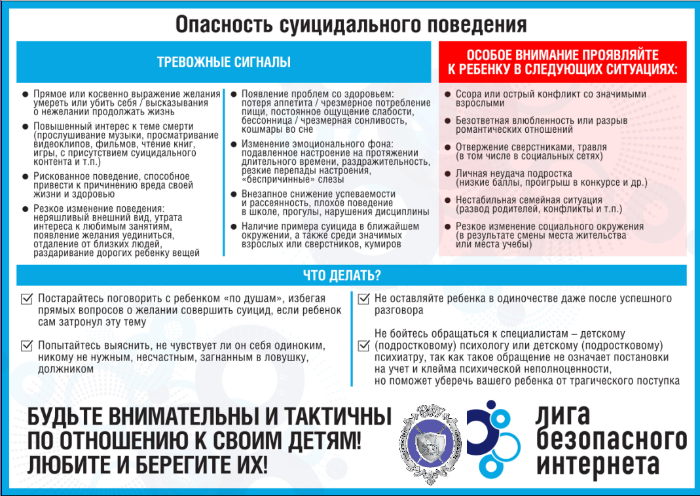

Slide 10


Slide 11
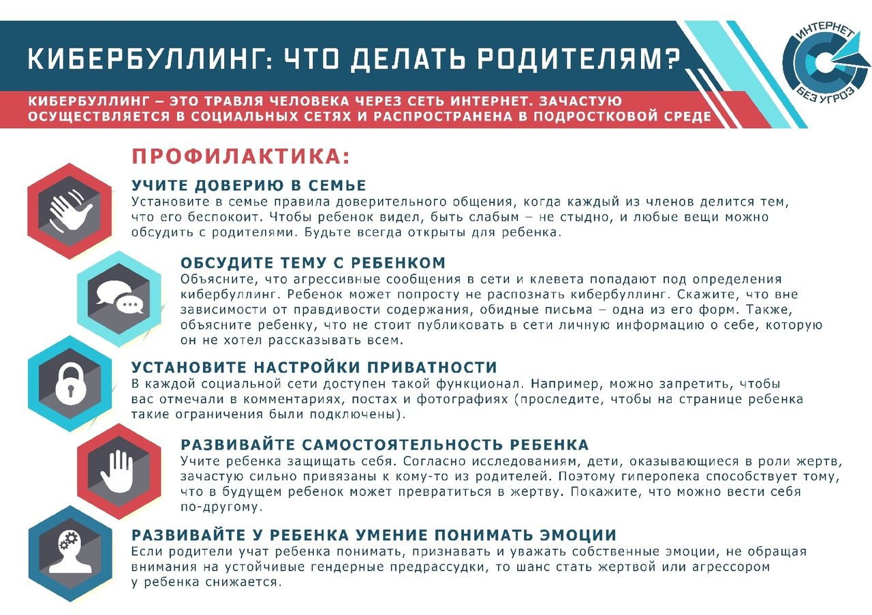

Slide 12
Эволюция онлайн-рисков:
Коммуникационные риски
От кибербуллинга - к рекрутингу в опасные и экстремистские сообщества
Контентные риски
Негативный контент перемещается с открытых сайтов в закрытые группы в социальных сетях. Дети – еще одни создатели негативного контента.
Потребительские риски
От платных подписок - к опасному онлайн-шопингу и фишингу
Интернет-зависимость
Стремительное снижение возраста возникновения чрезмерной увлеченностью ИКТ
Технические риски
От столкновения с вредоносными программами - к проблемам в использовании новых технических средств

Slide 13
«Группы смерти»
Группы смерти – это сообщества, участники которых получают задания асоциального характера, вплоть до экстремистских.
Итогом такой игры может стать гибель ребенка.

Slide 14
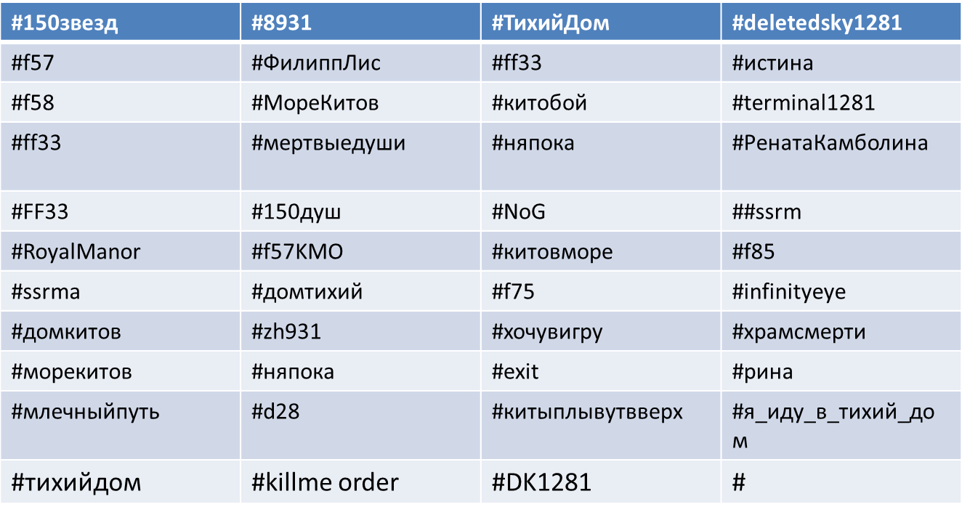
Хэштэги «Групп смерти» («Вконтакте», Instagram)

Slide 15
Суицидальные квесты
(Alternate Reality Games — игры в альтернативной реальности)
«Инсайдеры», «f57»
«Синий кит», «Тихий дом»
«Беги или умри»
«Оставьте газ включенным, и наутро вы станете феей»
За основу были взяты старые игры на тему нетсталкинга — «Инсайдеры», «Тихий дом», «Семеро», «1642»). Ключевым аспектом ARG является принцип TINAG участник должен до конца сомневаться в игре
6 бесед по 50 человек

Slide 16
Только отношения
1. Многие специалисты считают, что может помочь "контроль социальных сетей", с кем и как общается ребенок.
2. Однако, реально помочь могут только отношения.

Slide 17
Знание ребенком своей ценности в семье
Предлагаем родителям ответить на вопрос:
«Подумайте, если б завтра вам предложили заменить вашего подростка на другого, более умного, вежливого, послушного и ответственного, вы бы согласились?
Или вам нужен этот, ваш, какой есть?»
P.S. Важно, чтобы ребенок тоже знал ваш ответ на этот вопрос.

